Slide 1
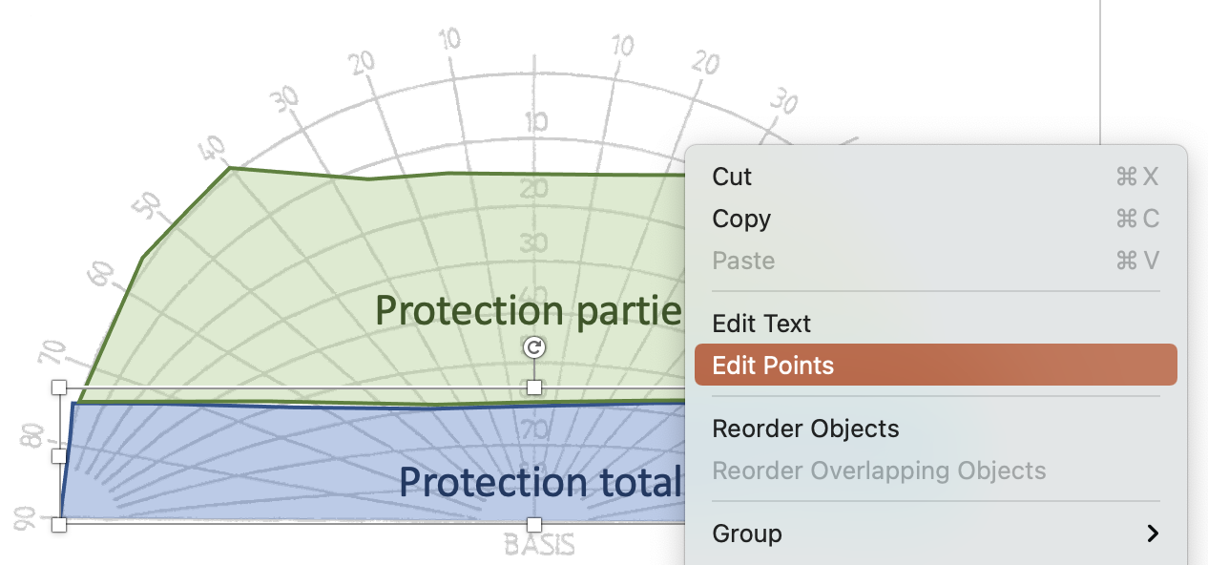
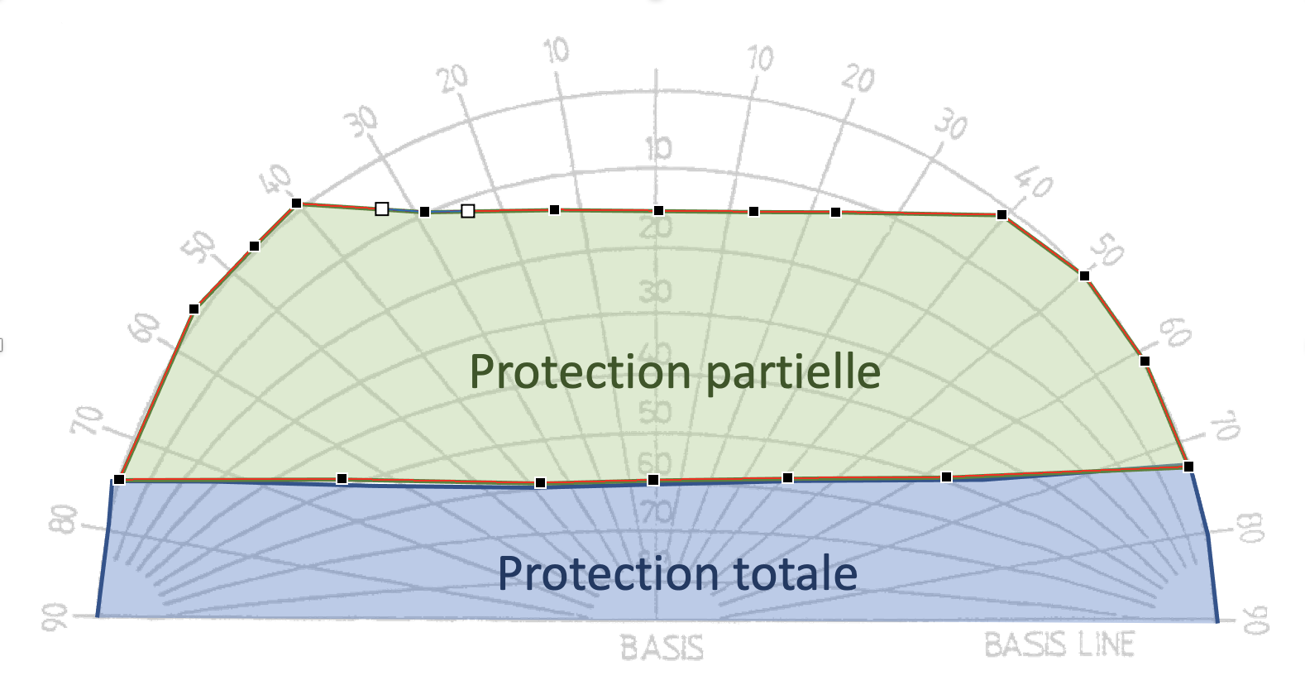
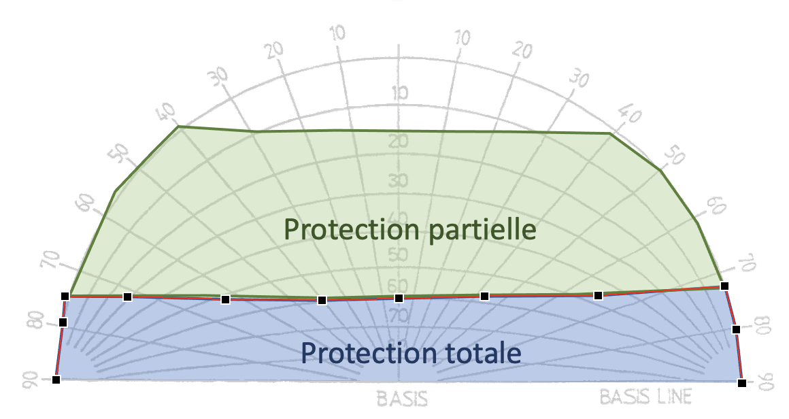

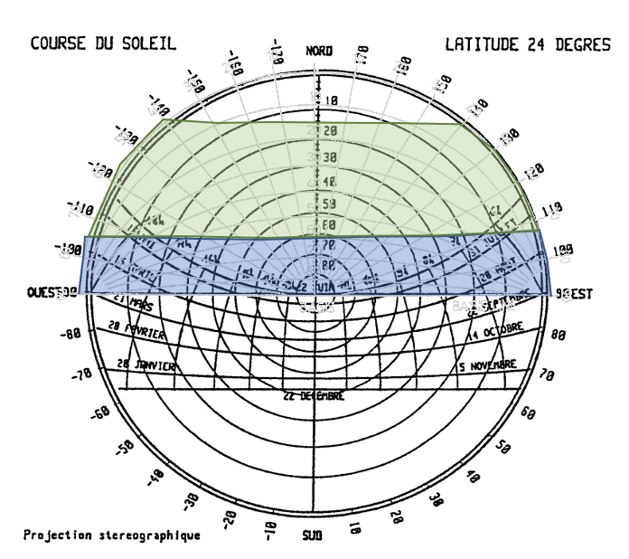
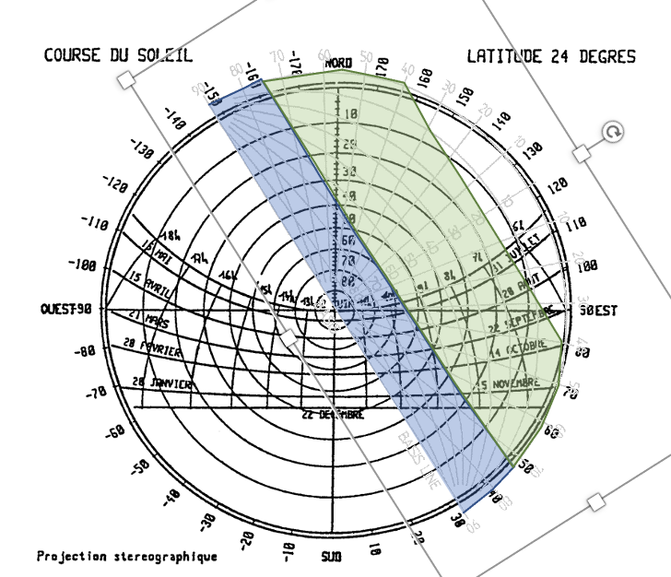
Problème 2 (Série 3) – Instructions
Pour le problème 2, vous trouvez sur la prochaine page un rapporteur «virtuel», que vous devez changer selon votre réponse au problème 1. Après, vous devez le superposer sur les projections stéréographiques selon les deux cas donnés dans le problème 2.
Reporter le rapporteur d’ombre. Pour reporter le rapporteur du P1, suivez les pas suivants:
1. Choisir un polygone
(Protection partielle/totale)
2. Clic droit
→ Modifier les points
3. Changer la position des points
4. Répéter avec l’autre polygone
etc.
2. Superposer sur les projections stéréographiques
6. Pivoter selon besoin
Cette exemple ne montre pas la solution correcte!
5. Déplacer le rapporteur virtuel (modifié) sur la projection stéréographique

Slide 2
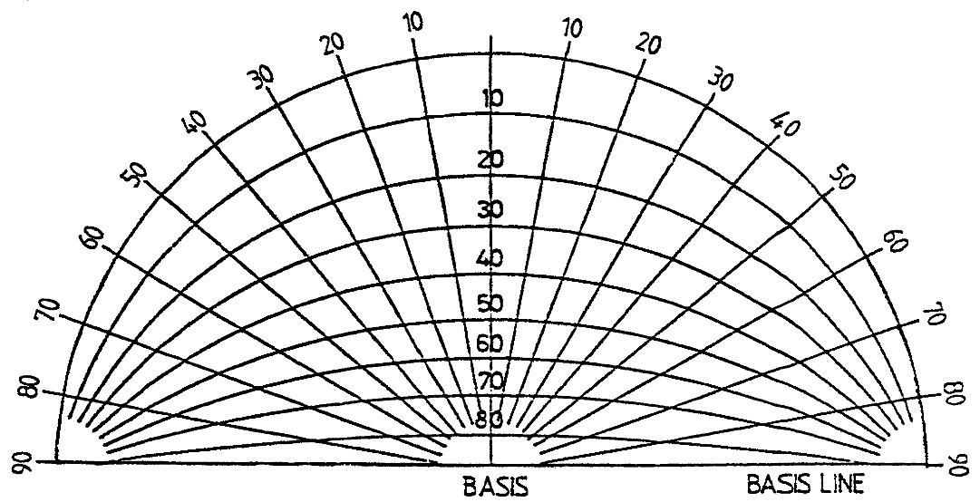
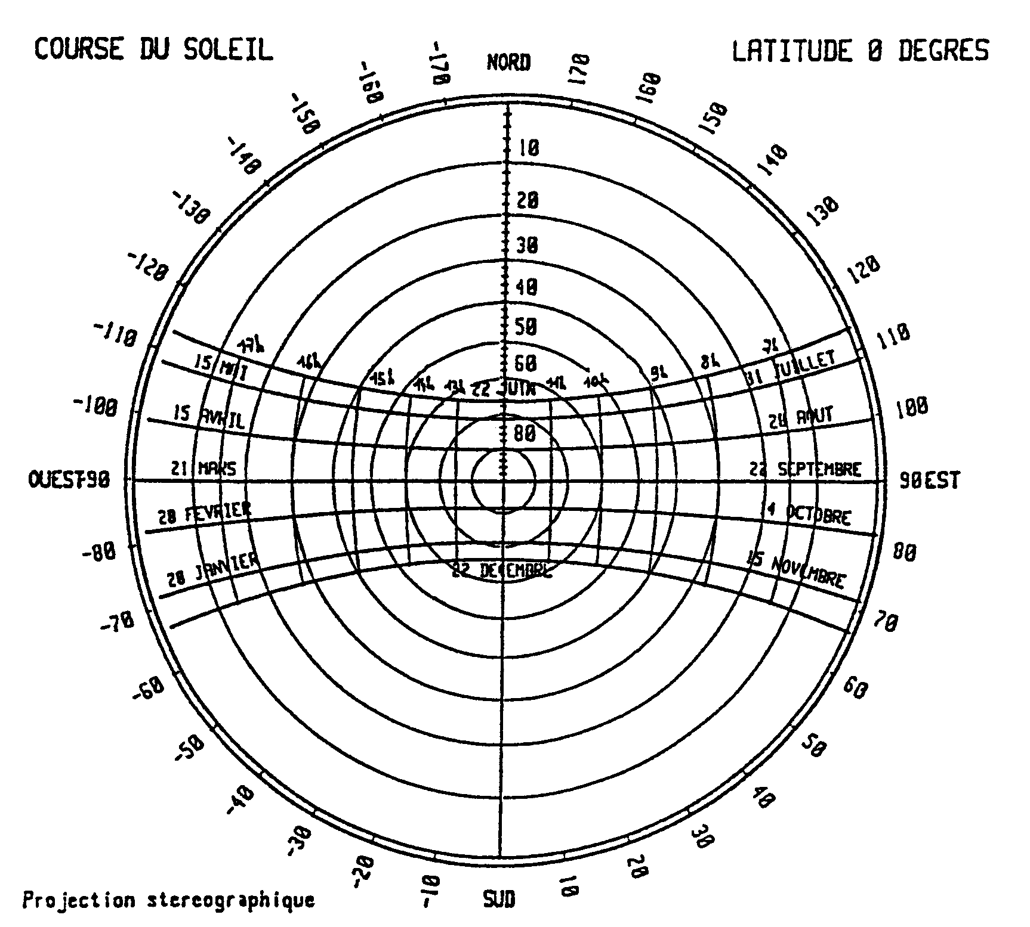
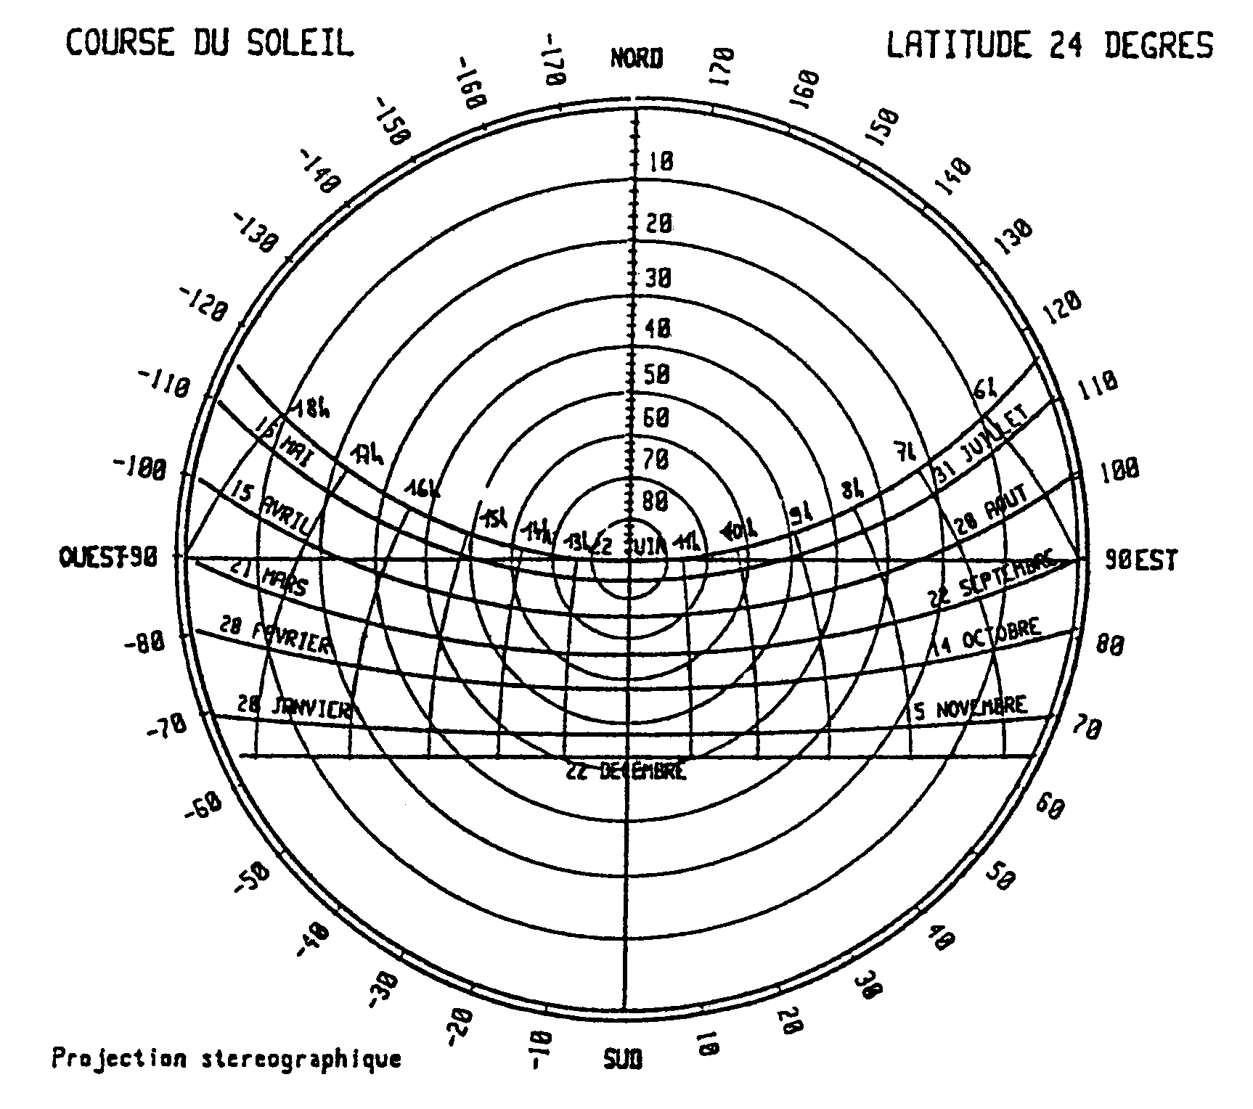
Problème 2 (Série 3) – Exercice
1. Reporter le rapporteur d’ombre
Changer ce rapporteur
Protection partielle
Protection totale
2. Superposer sur les projections stéréographiques
Superposer sur ces projections

